Slide 1


﻿Software-Defined Network Assimilation: Bridging the Last Mile Towards Centralized Network Configuration Management with NAssim
黄磊 计702 222E8013282156
2022-12-19
Notes:
照片为学生拍摄的礼堂

Slide 2

1
背景介绍
2
解决方案
3
性能评估
4
读后感
5
第一作者以及实验室简介
目录
Contents
Notes:
图片可以替换

Slide 3

01
背景介绍

Slide 4
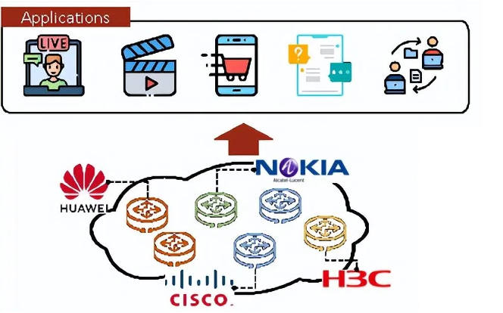
背景介绍
工业背景
SDN：网络运营部门使用SDN控制方法，为所有网络设备提供集中控制平面；
UDM：统一设备模型，SDN核心，将厂商设备模型标准化，以便于在中心控制器集中配置不同的网络模型；
核心问题
UDM 为管理现有设备提供便捷，但每个运营商SDN网络的UDM可能不同，缺少用于配置和操作的标准化接口；
当前网络配置管理实践依赖运维工程师的人力付出，翻阅配置手册、理解配置模型、编写映射规则，耗时耗力且容易出错；

Slide 5
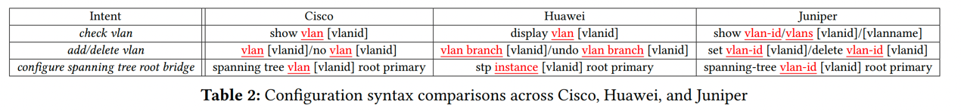
背景介绍
三大挑战
用户手册格式的异构性：作为获取配置模型最值得信赖的来源却缺少相应标准，不同的供应商之间手册结构和语法可能存在巨大差异，这使得语料库解析变得十分困难。
手册中的错误与歧义：手册中不可避免的存在一些错误和歧义，盲目使用手册内容进行解析会影响SNA的效率与正确性，甚至导致生产问题。而该部分往往需要专家进行判断和纠错。
配置模型之间的异构性：为了与竞争队友进行区分并保护设计专利，不同厂商的模型配置语言会有明显的不同。即便是一些很小的任务，模型配置也会存在巨大差异。将这些不同的配置模型与UDM相匹配是一项挑战。

Slide 6
02
解决方案
◎总体思想
◎模块设计

Slide 7
总体思想
概念提出：受生物学同化作用的启发，提出软件定义网络同化 （SNA）概念；
研究目标：助力网络配置管理最后一公里，自动化实现统一配置网络对新设备的“消化、理解、吸收” 过程。
核心问题：
多样的设备原生配置模型构建与纠错；
中心控制器统一配置管理模型的映射；
解决思路：分两个阶段分别进行
阶段一：设备配置模型构建，包含“解析器”与“验证器”；
阶段二：设备模型到统一配置模型的映射，包含“映射器”；

Slide 8
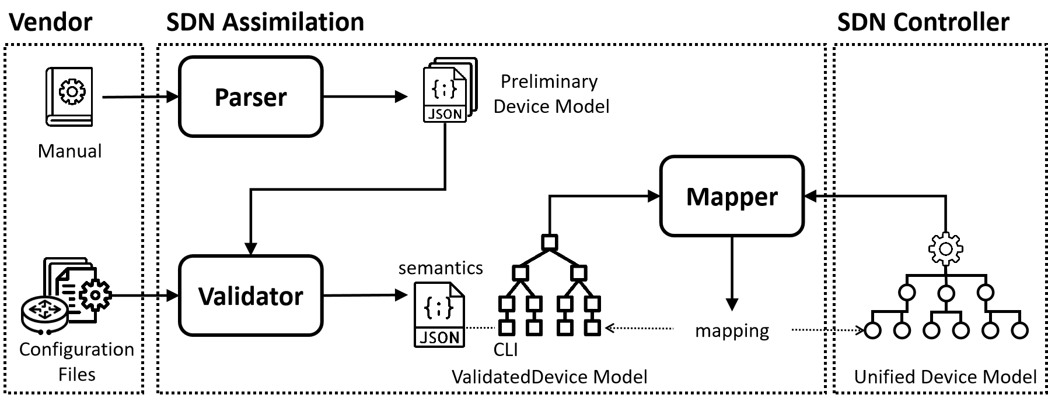
模块设计
供应商设备
原生网络配置
中心控制器
统一网络配置模型
NAssim
原生配置到统一网络配置的映射
解析配置语法及语句
纠错与验证
第一阶段
VDM构建
第二阶段
VDM-UDM映射

Slide 9
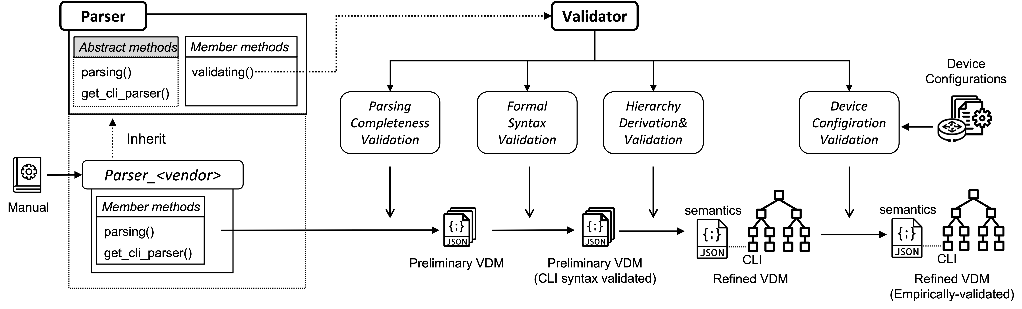
模块设计——VDM构建阶段
NAssim使用树形结构刻画设备配置模型，包含设备所支持的配置集合、层级关系以及语义信息，树的节点代表一个配置模板，并分别连接到对应的配置手册中的语义资料，每条边代表模板之间的关系。
解析器
验证器

Slide 10
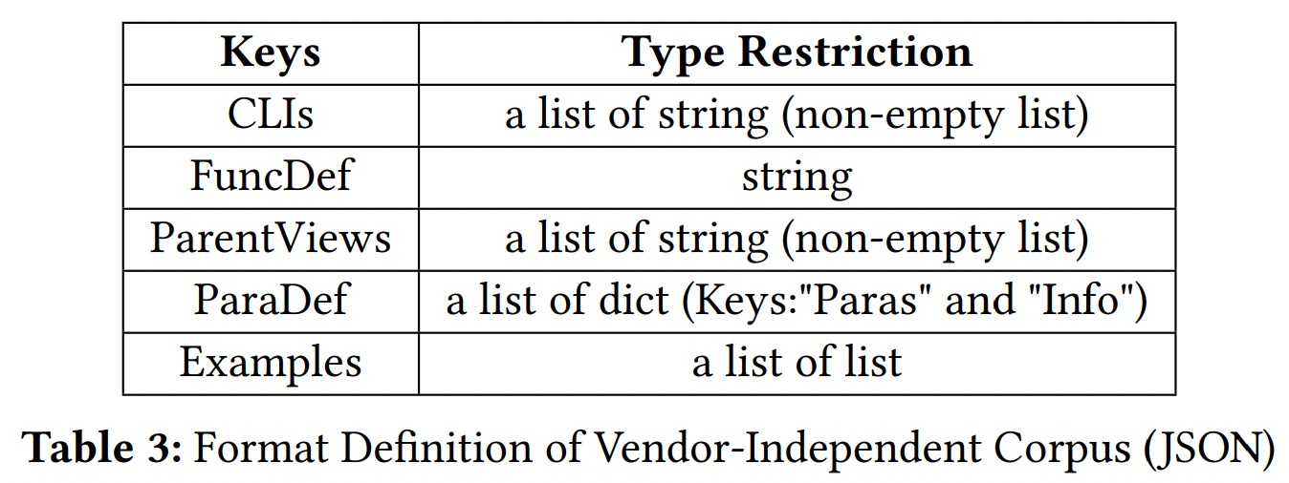
模块设计—VDM构建阶段—解析器
主要目标：从手册中提取与 VDM 相关的基本信息，并标准化为统一格式
核心配置信息：
设备所支持的所有配置命令及其功能 ；
配置命令的工作视图 ；
配置参数及其含义描述和配置样例；
独立于供应商的信息配置格式：

Slide 11
模块设计—VDM构建阶段—验证器
主要目标：校验配置解析初步配置语料从而生成精确可靠的设备配置模型；
三重校验：命令级、命令互关系级和命令片段级

Slide 12
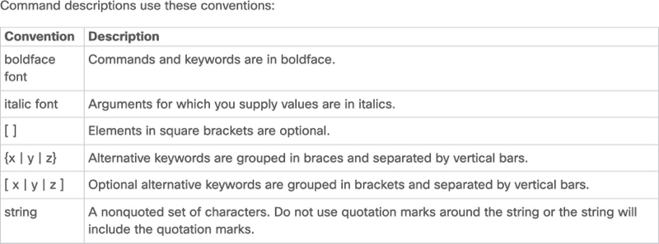
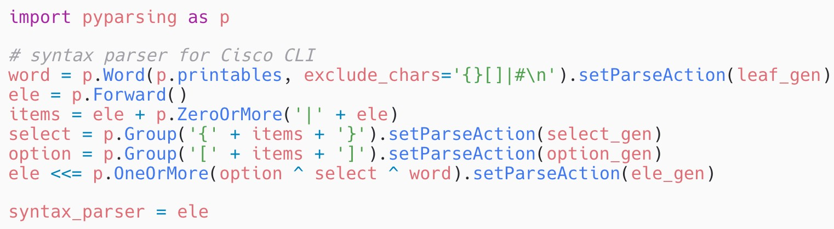
模块设计—VDM构建阶段—验证器
命令级校验（形式语法校验）
进行形式语法校验 CLI 命令；
将配置手册中的表达等效转换为BNF形式，通过生成工具得到语法解析器；
语法解析器对配置语料进行自动化校验，并返回问题片段交予专家；
Cisco用户手册中的命令行惯例
语法解析器生成的代码片段

Slide 13
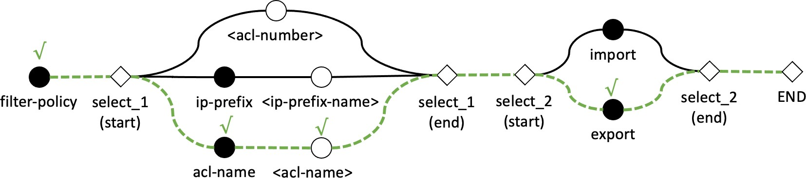
模块设计—VDM构建阶段—验证器
命令互关系级校验（模型层次结构校验）
通过配置实例和配置模版的匹配 样例，推导出配置命令模版之间的层级关系 ；
CLI 图模型方法（CGM）确定 CLI 实例是否与 CLI 命令模板匹配；
CLI 模板匹配算法（CITM）通过广度优先搜索潜在候选元素进行匹配验证；
CGM
CITM

Slide 14
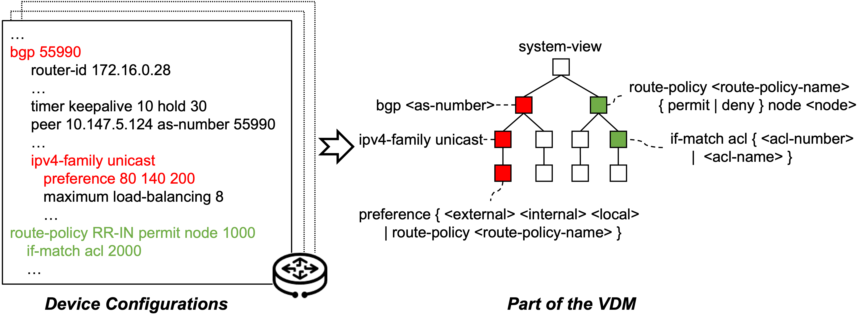
模块设计—VDM构建阶段—验证器
命令片段级校验（经验配置校验）
进一步利用经验配置文件，对设备配置模型进行校验 ；
检查匹配的模板及其父 CLI 实例的模板是否在CLI 层次结构上形成父子关系 ；
记录不匹配的 CLI 实例和原因提交给专家进行审核 ；
根据经验设备配置进行验证

Slide 15
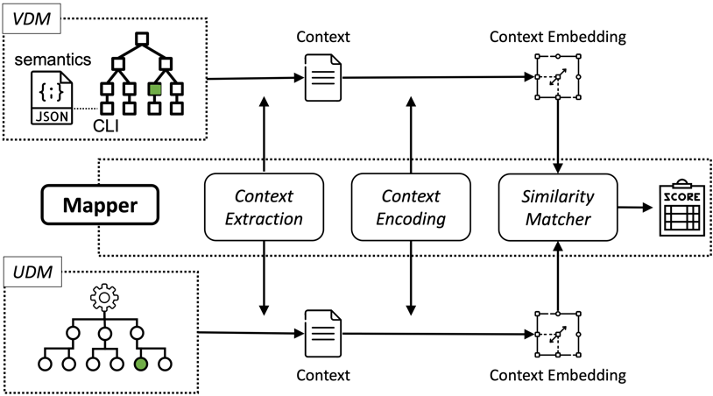
模块设计—VDM-UDM映射阶段
核心思想：利用自然语言处理领域的最新技术，设计并训练强大的配置语义理解模型，基于两个异构配置模型上的配置语义信息，进行自动化推理和映射。
核心设计：通过对预训练模型 SBERT 进行网络配置领域适应后得到的配置语义理解 AI 模型 NetBERT。
具体实现：
配置语义上下文提取；
配置语义编码；
配置语义相似度计算；
网络微调处理；

Slide 16
模块设计—VDM-UDM映射阶段
配置语义上下文提取
配置语义编码
对于每个参数，从VDM（或UDM）中提取相关的语义信息作为其上下文；
重要参数：参数名和CLI命令名、参数的描述、父视图以及CLI命令的功能描述 ；
不同配置模型可以提取不同数量的文本信息作为配置语义上下文 ；
经过预训练的的SBERT模型进行适应性改造得到NetBERT网络
对不同配置模型提取不同数量的配置语义
对每个信息进行单独编码，并输出其在隐空间的嵌入表征向量矩阵。
配置语义相似度计算
网络微调处理
计算来自不同配置模型的一对参数对应的嵌入向量的余弦相似度来表征其配置语义的相似度；
打分进行排序，选择前k个相似参数进行映射推荐
给定几个手动标记的映射对以对NetBERT进行微调；
将标记的映射对视作正对，随机采样生成负对。对每一对参数，提取上下文，并输入到当前的NetBERT模型当中，使用与原始SBERT模型完全相同的架构模型和句子匹配训练目标。

Slide 17
03
性能评估
◎VDM构建可靠性验证
◎VDM-UDM映射性能验证

Slide 18
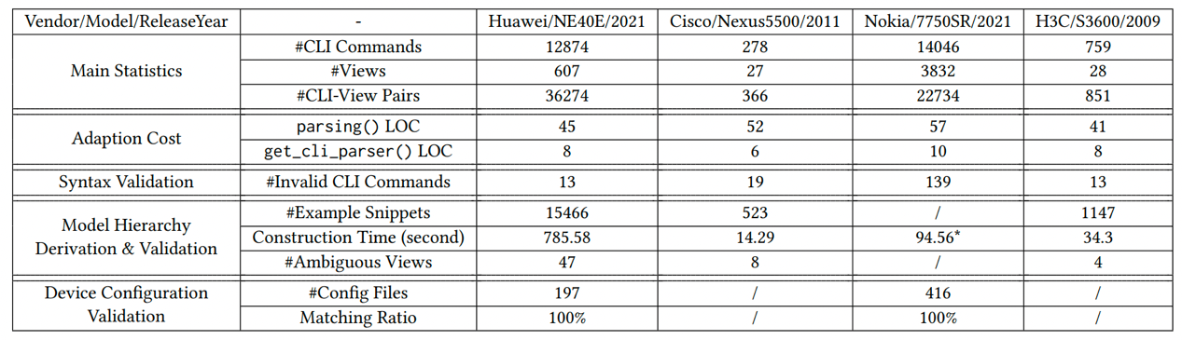
VDM构建可靠性验证
测试设备：Huawei、Cisco、Nokia 和 H3C
性能指标：构建时间、纠察错误/歧义数量、匹配度等
模型构建时间：约 13min
主要耗时：CLI 图模型构建（CGM）
纠错数量：超200个错误或歧义
匹配度：100%（Huawei 和 Nokia）

Slide 19
VDM-UDM映射性能验证
评价指标：top K 的召回率（正确的映射对在前 k 个推荐项中出现的百分比）
对比模型：
IR：基于信息检索（Information Retrieval）的映射方式，选取TF-IDF方法；
SBERT：使用三元组网络结构作增强的预训练BERT模型；
SimCSE：利用对比学习目标来规范预先训练以提升句子相似性测量任务性能；
IR+DL：IR方法和DL的集成模型，其中DL可以是任何基于DL的句子匹配模型。 IR方法用于初步选择，DL用于精细排序。

Slide 20
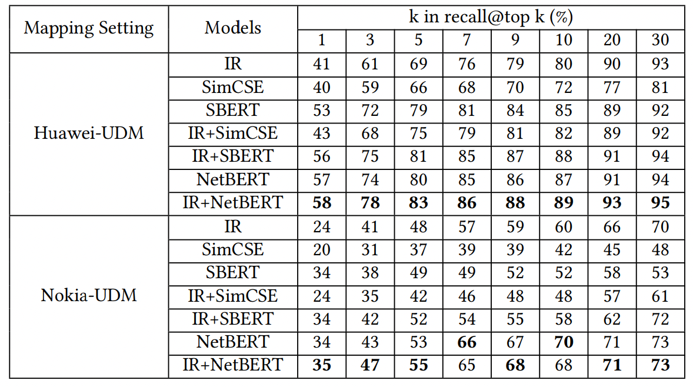
VDM-UDM映射性能验证
实验结果：
top9的召回率为88%，说明若果允许推荐9个映射，运维专家只有12%的概率需要查阅配置手册。
综合表现，结合IR方法初筛后的NetBERT模型映射性能最佳

Slide 21
04
读后感

Slide 22

读后感
敏锐性
观察并思考网络配置基础领域的痛点；
立足工业实际，解决实际问题，提升生产效率；
创新性
业界首次对网络配置同化问题进行研究，并提出解决方案；
借鉴生物学概念，创建“网络同化（Assimilation）”概念；
全面性
具体地分析出难点所在，并针对性地划分模块提出解决方案；
两个阶段、三个模块、验证+微调的精细设计，保证模型的可靠性；

Slide 23
05
第一作者及实验室简介
◎第一作者简介
◎实验室简介

Slide 24

第一作者简介
教育经历：
2015 年：获得上海交通大学计算机科学与技术学士学位。
2020年8月：获得香港科技大学计算机科学与工程学士学位，导师张倩教授
现任职位：
2020 年 10 月起：华为香港研究中心 2012 实验室理论实验室的研究员
研究方向：
博士期间：智能物联网传感与安全交叉领域
任职期间：网络配置管理及其与机器学习的交叉研究
陈煌勋
研究员, 华为HKRC | 香港科技大学博士 | 理学士，上海交通大学
成果：
NAssim，SecurePilot，WiAdv，ECGAdv，SparseTrack，EchoFace，etc.
个人主页：
https://amyworkspace.github.io/hxchen/

Slide 25
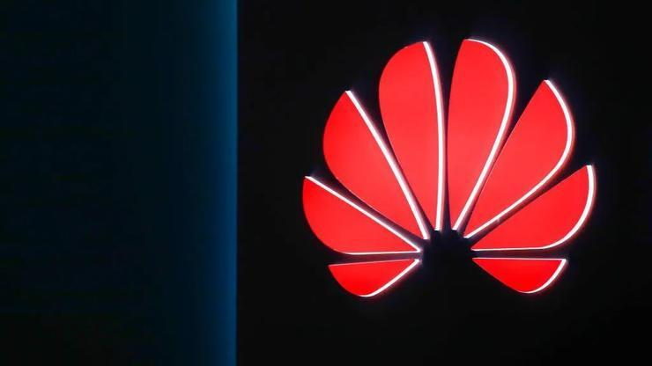
实验室简介
华为2012理论实验室
实验室的名字来自于任正非在观看《2012》电影后的畅想，他认为未来信息爆炸会像数字洪水一样，华为要想在未来生存发展就得构造自己的“诺亚方舟”
成立于2011年，前身是成立于1996年的华为中央研究院
华为总研究组织，负责前瞻技术的预研和开发
面向未来五到十年发展方向，聚焦基础领域创新与突破
子部门：
华为中央研究院
华为中央软件院
华为中央硬件工程院
华为中央媒体技术院
华为产品数字化与IT装备部
华为可信理论技术与工程实验室
华为研发能力中心

Slide 26



黄磊 计702 222E8013282156
2022-12-19

